Slide 1



Slide 2

Cartas de Amor
Paulo R.S.Franco

Slide 3

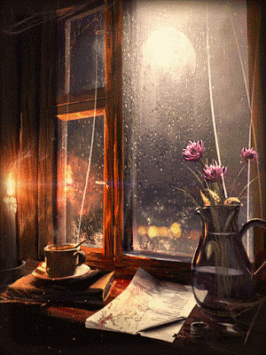
As nossas cartas de amor,
do amor maior que eu vivi,

Slide 4


que eu quero sempre reler,
pra ter um pouco você aqui.

Slide 5

Cartas que falam de nós;
do lado bom de nós dois.

Slide 6


Papéis que guardam a magia e o calor:
São nossas cartas de amor,

Slide 7
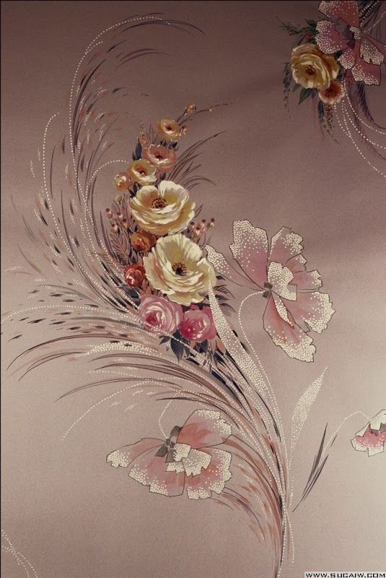
Pequenas setas de amor:
resumo dessa paixão.

Slide 8
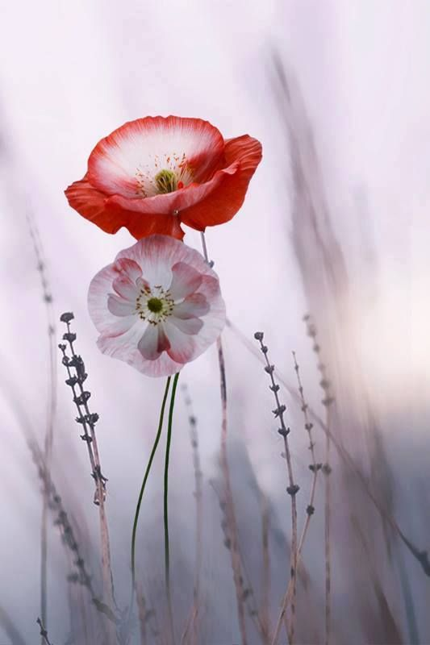
Setas, que não causam dor,
cravadas fundo no coração.

Slide 9
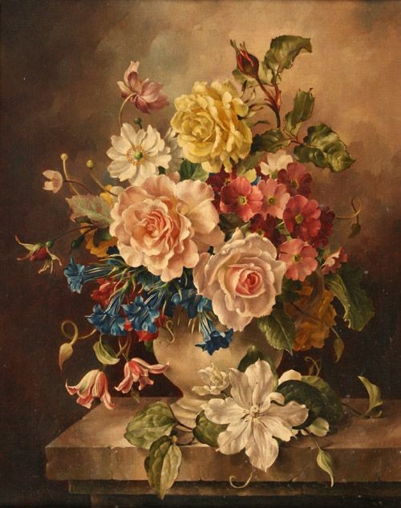
São nossas cartas de amor.
(tão doces cartas de amor)

Slide 10
de um grande amor que era pra ser sem fim,
e só foi eterno em mim.

Slide 11
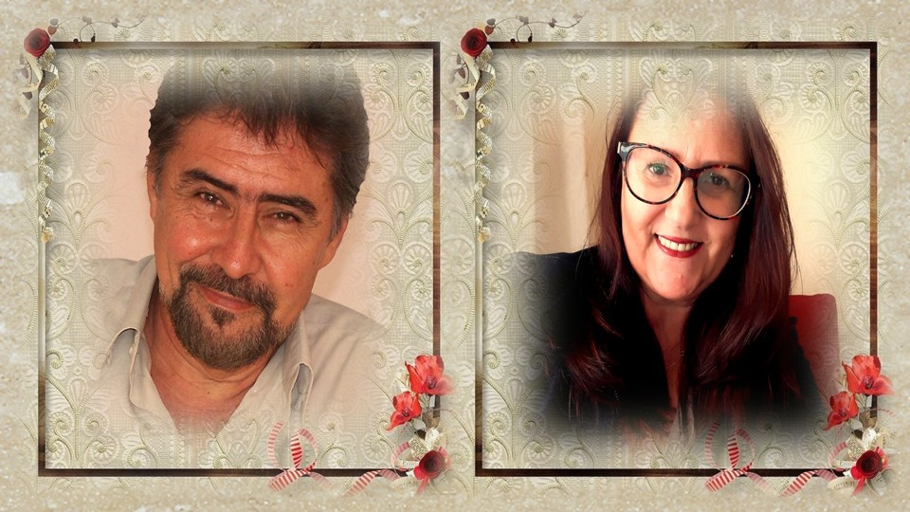
Texto/canção/voz:
Paulo R.S. Franco
Cléo Menegatt:
Criação,Formatação e Edição

